Slide 1



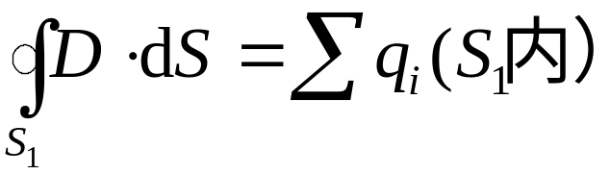







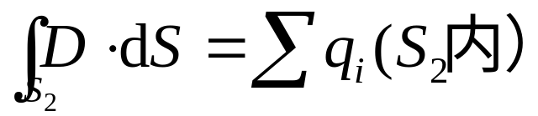



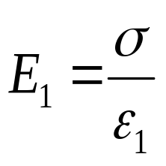
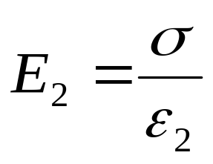
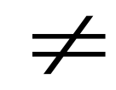

例
平行板电容器，其中充有两种均匀电介质。
求
(1) 各电介质层中的场强
(2) 极板间电势差
解
做一个圆柱形高斯面
同理，做一个圆柱形高斯面

Slide 2
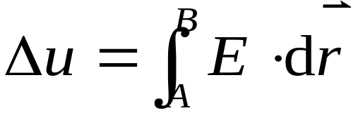
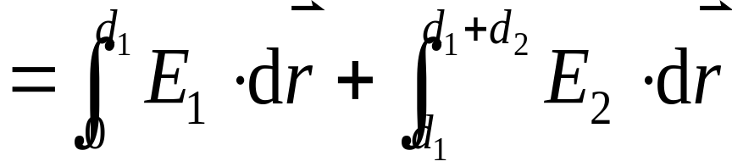
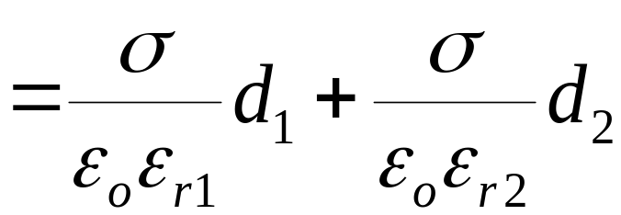
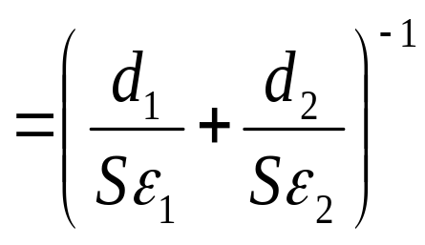
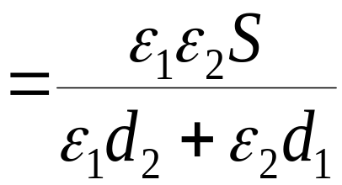

• 各电介质层中的场强不同
• 相当于电容器的串联

Slide 3

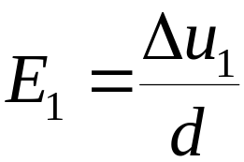
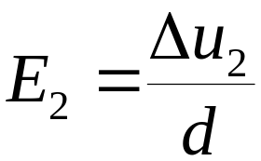











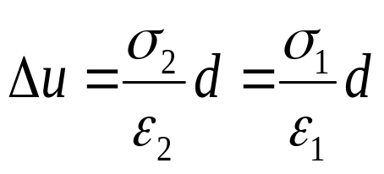
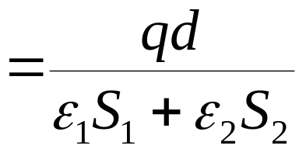
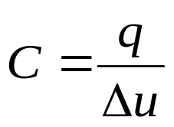
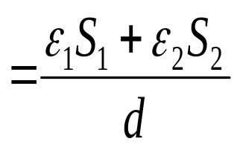
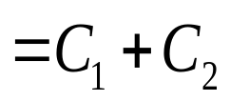
平板电容器中充介质的另一种情况
考虑到
• 各电介质层中的场强相同
• 相当于电容器的并联

Slide 4
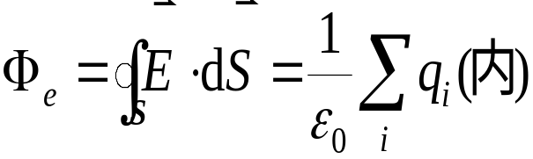
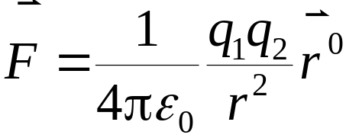
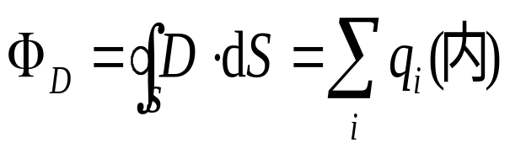
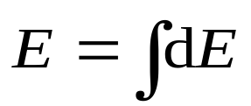
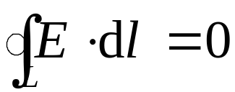
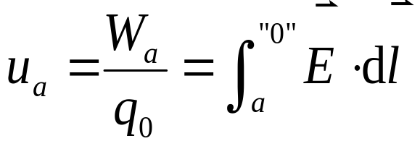
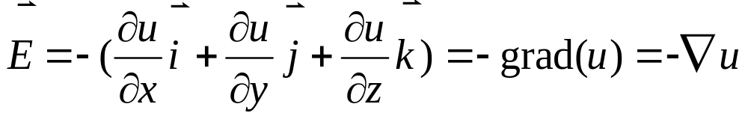
静电场习题课
库仑定律
有源场
场强叠加原理：
环路定理
无旋场
电势
Notes:
这部分小结缺乏系统性，还需进一步修改。还是应把场强和电势的计算放在一起。

Slide 5
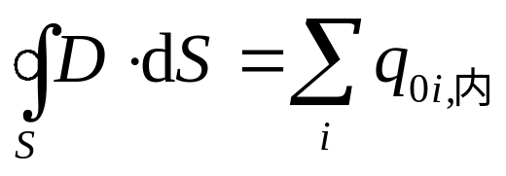
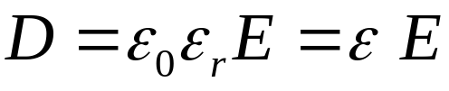
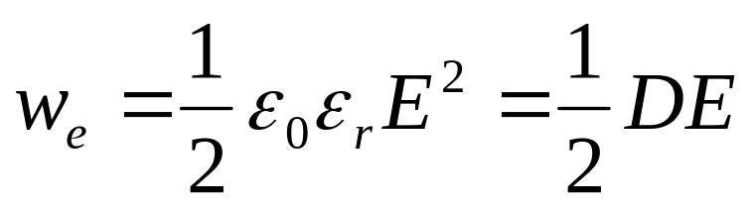
电介质的高斯定理
电位移矢量
电场能量密度

Slide 6
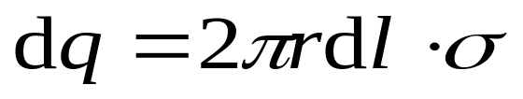
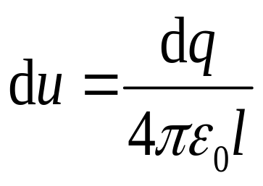
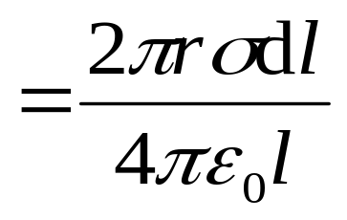
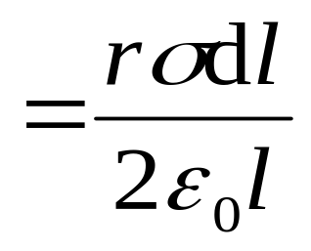

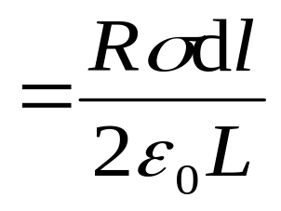
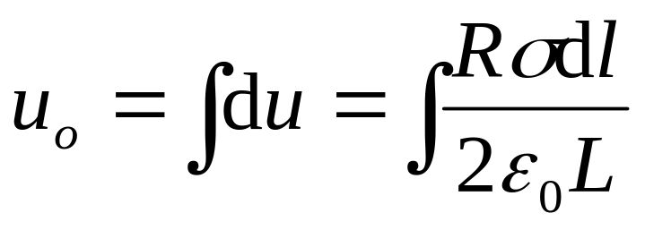
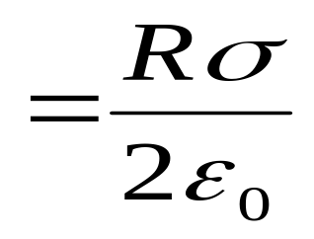
例
圆锥底面半径R ，侧面均匀带电面密度σ。
O
证明：
圆锥顶点O的电势与圆锥高度无关
l
r
O’
R
x

Slide 7
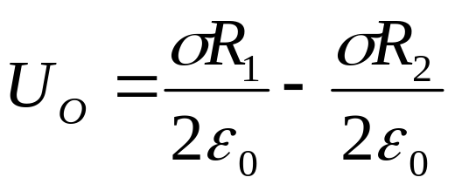
圆台上底面半径R₂ ，下底面半径R₁ ，侧面均匀带电面密度σ。
O
顶点O的电势
R₂
R₁

Slide 8
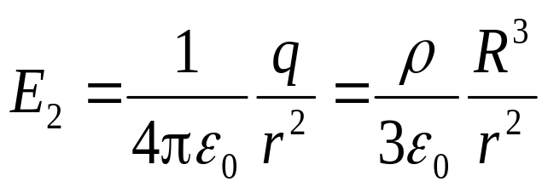

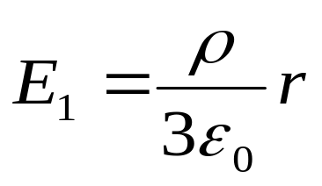

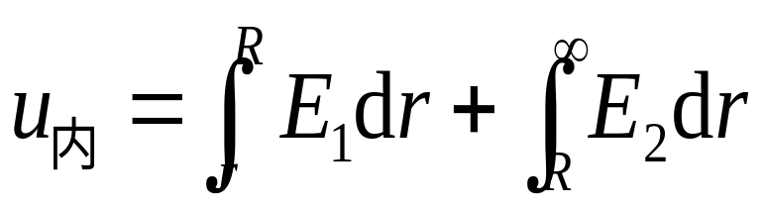
例
均匀带电Q的球体，半径为R
求
球内任一点的电势
解

Slide 9
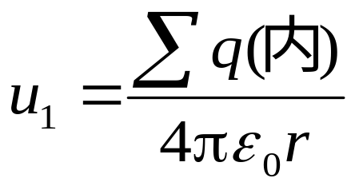
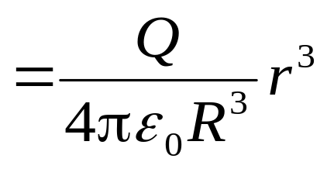

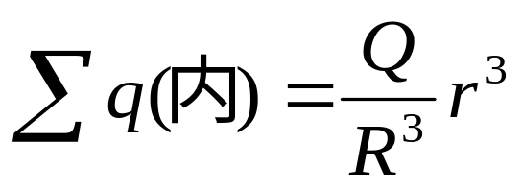
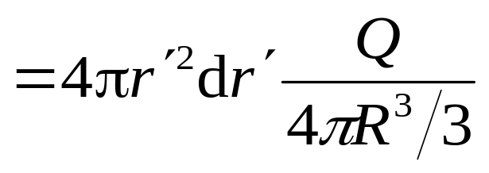
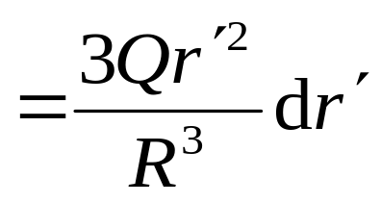
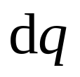
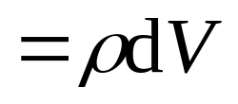
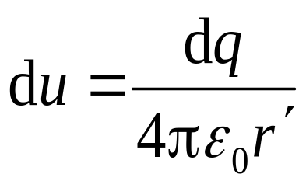
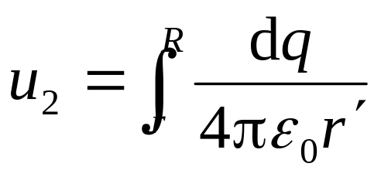
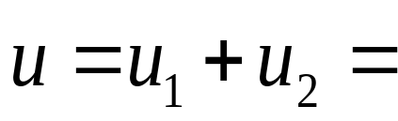
内部电荷在p点产生的电势
P
r
r’
O
R
外部电荷在p点产生的电势

Slide 10
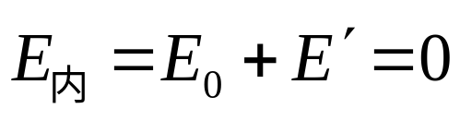
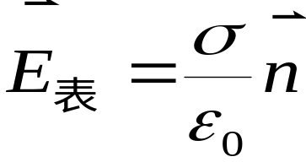
导体静电平衡的条件
导体静电平衡时，导体是等势体，表面是等势面。
导体的内部处处不带电，净电荷只分布在导体表面。

Slide 11











例
如图所示,原先不带电的导体球附近有一点电荷q 。
求
P点处感应电荷产生的电场
R
d
P
求
导体球的电势
P

Slide 12






求
接地后导体上感应电荷的电量
解
设感应电量为Q
？
0
接地 即
由导体是个等势体
O点的电势为0 则

Slide 13









例
两球半径分别为R₁、R_{2，}带电量q₁、q₂，设两球相距很远， 当用导线将彼此连接时，电荷将如何 分布？
解
设用导线连接后，两球带
电量为
R₁
R₂
思考
如果两球相距较近，结果怎样？

Slide 14








例
已知导体球壳 A 带电量为Q ，导体球 B 带电量为q
求
(1) 将A 接地后再断开，电荷和电势的分布；
(2) 再将 B 接地，电荷和电势的分布。
解
(1)
A 接地时,外表面电荷设为
A
q
R₁
-q
B
R₂
A与地断开后,
R₃

Slide 15










(2)
设B上的电量为
根据孤立导体电荷守恒
A
q’
R₁
-q’
B
R₂
B 球圆心处的电势
R₃
q’-q

Slide 16


总结
(有导体存在时静电场的计算方法)
1. 静电平衡的条件和性质:
2. 电荷守恒定律
3. 确定电荷分布,然后求解
非孤立导体接地后，电荷分布由场分布决定，与原先的带电量无关。

Slide 17









例
已知导体球壳 A 带电量为Q ，导体球 B 带电量为q
求
它所产生的电场中储藏的电场能量
A
q
R₁
B
R₂
-q
R₃

Slide 18





取体积元

Slide 19





球形电容器
孤立导体球

Slide 20








例
平板电容器，u不变，将一厚d的介质板插入电容器
求
（1）电场能量变化
（2）电源的功
（3）电场对介质板作的功
解

Slide 21










Slide 22







例
均匀带电球面（R、Q），均匀带电直线段（l、λ）
沿径向放置
求
均匀带电直线段在均匀带电球面电场中的电势能
解
均匀带电球面在x处的电势
Q
R
dx
O
x
x

Slide 23


例
平板电容器，电容为C，与电压为u的电源相连
求
两板间距由 d 变为nd过程中，外力作的功
解
d
nd

Slide 24










?
A
B

